Slide 1
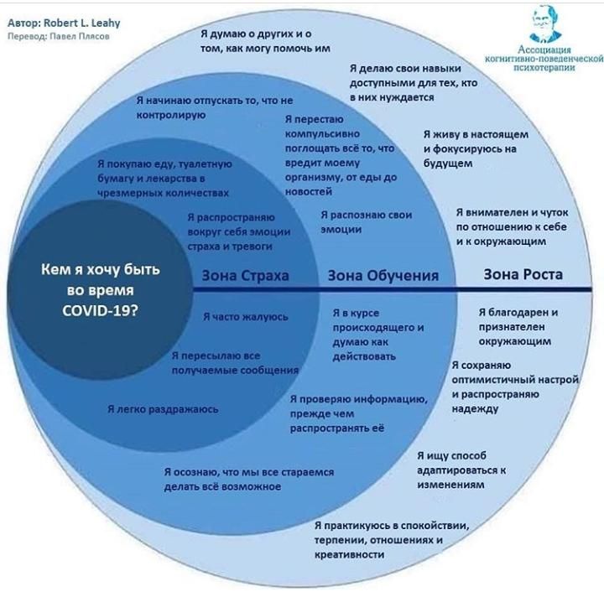
Рекомендации родителям и педагогам для сохранения и поддержания психологического здоровья детей и подростков

Slide 2
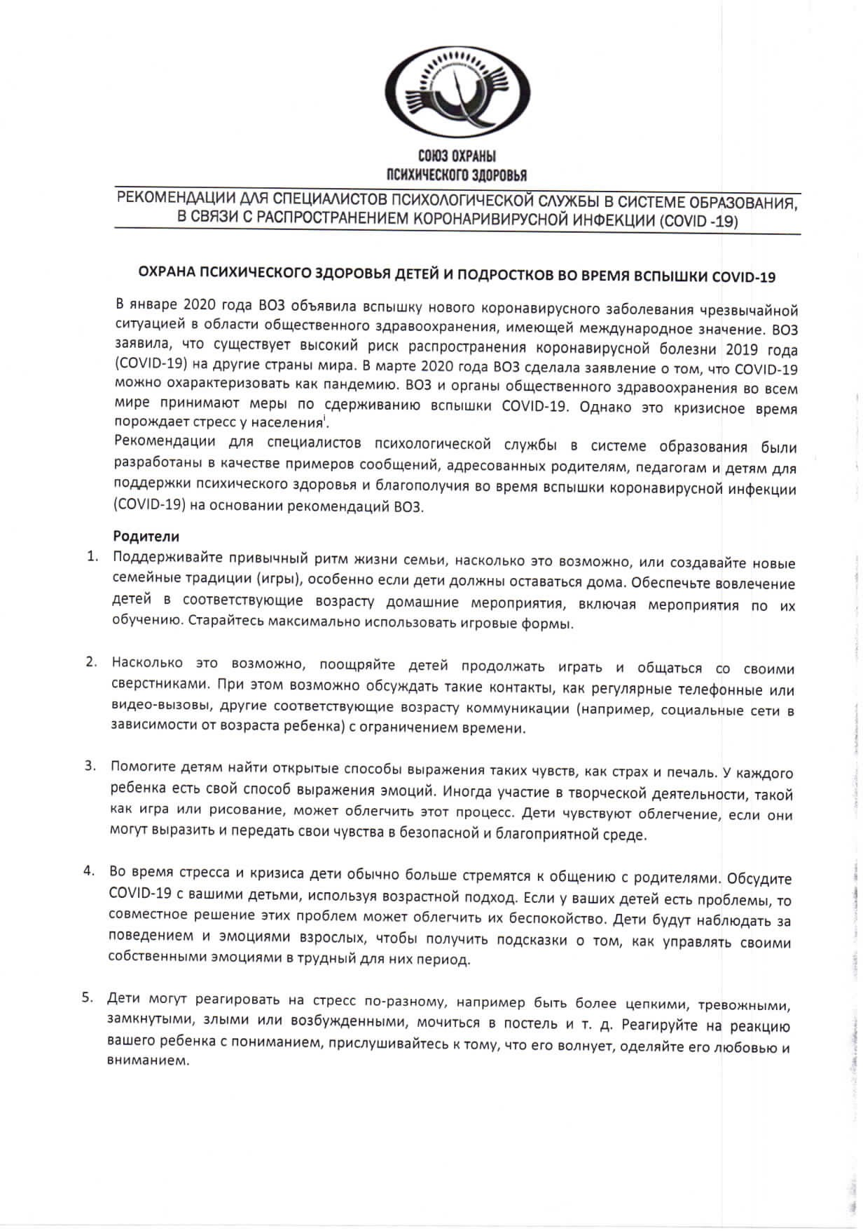

Slide 3
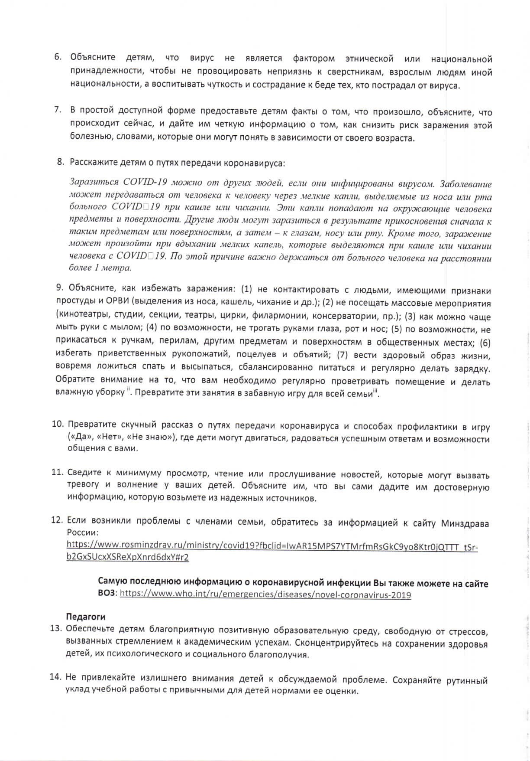

Slide 4
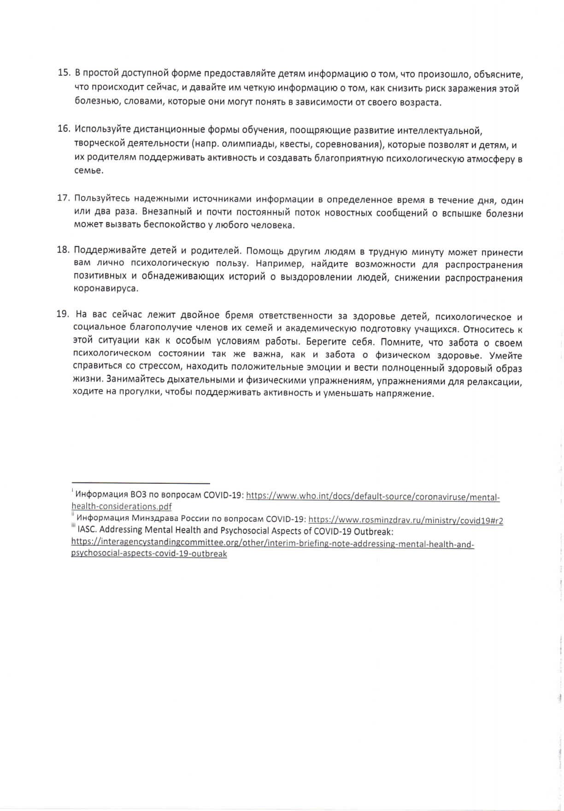

Slide 5
Хотите поделиться сомнениями или тревогами? Хотите улучшить настроение? Найти выход из сложной ситуации?
Обращайтесь к школьному психологу Вединой Ирине Инаровне по электронной почте radiustat@mail.ru

